Slide 1
«Ο ρόλος του εκπαιδευτικού στην υποστήριξη μαθητών που θρηνούν την απώλεια
του αγαπημένου τους προσώπου»
Λάμπρος Αραπάκος
Κοινωνικός Λειτουργός, MSc Ψυχική Υγεία
Ενημερωτική συνάντηση
ΑΣΠΑΙΤΕ 2017

Slide 2
Σκοπός
Η επιμόρφωση των εκπαιδευτικών προκειμένου να ανταποκρίνονται με ευαισθησία και επάρκεια στις ανάγκες των παιδιών που θρηνούν απώλειες, συμβάλλοντας στην καλλιέργεια των ψυχικών τους αποθεμάτων και διευκολύνοντας την προσαρμογή τους.

Slide 3
Απώλεια- Πένθος - Θρήνος.
Απώλεια. Κάθε φορά που χάνουμε έναν άνθρωπο, μια σχέση, ένα αντικείμενο, μια ιδιότητα ή μια κατάσταση, που για μας ήταν σημαντική.
Πένθος. Το πένθος είναι η κατάσταση στην οποία βρίσκεται ένα άτομο που έχει υποστεί το θάνατο ενός αγαπημένου του προσώπου.
Θρήνος. Το σύνολο των προσωπικών αντιδράσεων ενός ατόμου απέναντι σε ένα γεγονός το οποίο βιώνει ως απώλεια. Πρόκειται για μια διεργασία που εμπεριέχει μια κοπιώδη προσπάθεια να εγκλιματιστεί κανείς ξανά σε έναν κόσμο όπου κάποιο κεντρικό πρόσωπο, μέρος ή στόχος έχουν χαθεί.

Slide 4
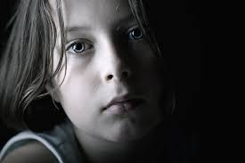
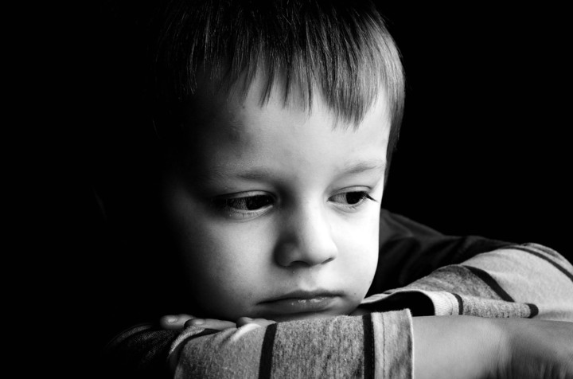
Θρήνος Παιδιού και Έφηβου (1)
Τα παιδιά έχουν μεγαλύτερη εξοικείωση με την έννοια του θανάτου, απ’ όσο νομίζουμε. Ο θάνατος υπάρχει μέσα στα παραμύθια, στα παιχνίδια τους, και στην καθημερινή ζωή τους.

Slide 5
Θρήνος Παιδιού και Έφηβου (2)
Παιδιά προσχολικής ηλικίας: Αντιλαμβάνονται την απουσία ενός σημαντικού προσώπου από το περιβάλλον τους, δεν κατανοούν την οριστικότητα του θανάτου. Πιστεύουν ότι αυτός που πέθανε εξακολουθεί να ζει, να σκέπτεται και να αισθάνεται εκεί που βρίσκεται.
Παιδιά σχολικής ηλικίας: Κατανοούν ότι ο θάνατος είναι ένα μη αναστρέψιμο γεγονός, αλλά πιστεύουν ότι συμβαίνει μόνο στους άλλους.
Οι έφηβοι συνειδητοποιούν ότι όλοι οι άνθρωποι, όπως και οι ίδιοι είναι θνητοί. Είναι σε θέση να δώσουν μεταφυσικές και συμβολικές ερμηνείες στο θάνατο.

Slide 6
Θρήνος Παιδιού και Έφηβου (3)
Κάθε παιδί έχει το δικό τρόπο να θρηνεί.
Τα παιδιά θρηνούν κατά διαστήματα. Δεν μπορούν ν’ αντέξουν για μεγάλο χρονικό διάστημα τα οδυνηρά συναισθήματα.
Τα παιδιά εκφράζουν το θρήνο τους με έργα και σπανιότερα λόγια (παιχνίδι, ζωγραφιές, αλλαγές στον ύπνο, το φαγητό, το σχολείο).
Τα παιδιά δυσκολεύονται να ζητήσουν στήριξη. Σπάνια ζητούν στήριξη από συνομηλίκους διότι φοβούνται μήπως στιγματιστούν και απομονωθούν.
Τα παιδιά χρειάζονται διαχρονική στήριξη. Ο θρήνος των παιδιών συχνά παραγνωρίζεται από τους ενήλικες.

Slide 7
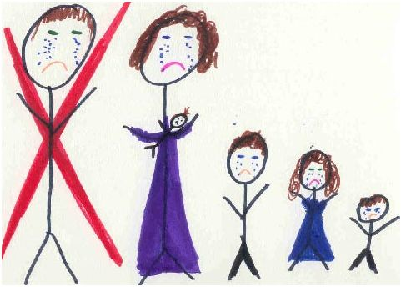
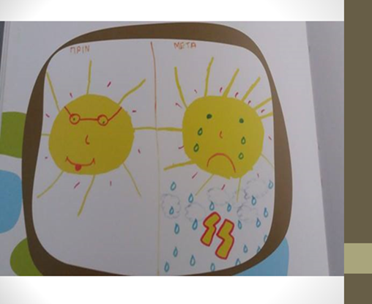
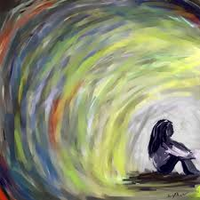
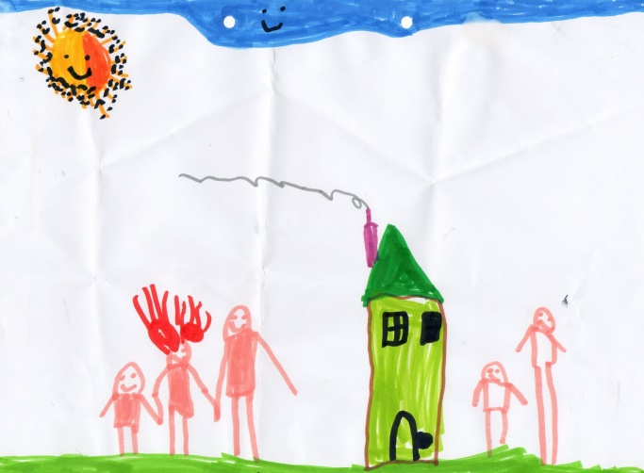
Ζωγραφιές μαθητών που βίωσαν την απώλεια ενός αγαπημένου τους προσώπου

Slide 8
Ο ρόλος του εκπαιδευτικού (1)
Διαθεσιμότητα
Υποστηρικτική διάθεση
Συνεργασία με την οικογένεια
Όταν η ζωή του παιδιού αλλάζει τόσο δραματικά και ριζικά, το σχολείο αποτελεί το μοναδικό σταθερό και ασφαλές πλαίσιο.

Slide 9
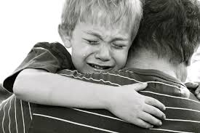
Ο ρόλος του εκπαιδευτικού (2)
Η παρουσία μαθητή στην τάξη που βιώνει πένθος είναι μία έντονα στρεσσογόνος εμπειρία για τον εκπαιδευτικό.
Εγείρει προσωπικά βιώματα και συναισθήματα.
Ο εκπαιδευτικός χρειάζεται στήριξη, προκειμένου να τα διαχωρίσει, να αναγνωρίσει τα όρια του ρόλου του και να θυμάται ότι οι θετικές επιπτώσεις από τη στήριξη που παρέχει δεν είναι πάντα άμεσα ορατές.

Slide 10
Ο ρόλος του εκπαιδευτικού (3)
Διευκολύνετε την επιστροφή στην τάξη μετά το γεγονός του θανάτου.
Πλησιάστε πρώτος το παιδί.
Κυρίως ακούστε και μιλήστε λιγότερο.
Μην κρίνετε τα συναισθήματά του.
Δώστε χρόνο.
Αναγνωρίστε ότι η ένταση του θρήνου έχει υφέσεις και εξάρσεις.
Διατηρήστε τη ρουτίνα.
Ενημερώστε τους συναδέλφους που έχουν τον μαθητή στην τάξη τους.
Επικοινωνία με την οικογένεια του παιδιού που θρηνεί. Στενή συνεργασία με γονείς και ενημέρωση για τις δραστηριότητες που γίνονται στη τάξη.

Slide 11
Ο ρόλος του εκπαιδευτικού (4)
Ενημέρωση των συμμαθητών.
Τηρήστε τα όρια.
Παρέχετε συγκεκριμένη βοήθεια σε καθημερινές ανάγκες (διαπροσωπικές σχέσεις, μαθησιακά κενά).
Αναπροσαρμόστε τους στόχους επίδοσης, σε συνεννόηση με το μαθητή, για τη συγκεκριμένη χρονική περίοδο.
Δώστε ιδιαίτερη προσοχή σε γιορτές και επετείους.
Μείνετε στο πλευρό του και παρέχετε διαχρονική στήριξη (συνοδεία, χωρίς διαφορετική μεταχείριση).
Καλλιεργείστε την αλληλοϋποστήριξη των συμμαθητών.

Slide 12
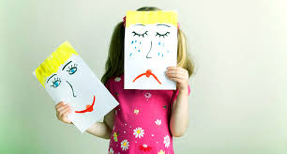
Εκδηλώσεις που συχνά εμφανίζονται στο σχολειό
Μεταφορά του βιώματος στις ζωγραφιές, στις εκθέσεις ή στο παιχνίδι ή επαναλαμβανόμενες αφηγήσεις σχετικά με την απώλεια.
Αδυναμία συγκέντρωσης.
Μείωση της σχολικής επίδοσης.
Υπερεπένδυση σε σχολικές επιδόσεις με τάσεις τελειοκρατίας.
Αφηρημάδα και ονειροπόληση.
Υπερβολική κούραση και υπνηλία.
Απομόνωση ή απόσυρση από φίλους, δραστηριότητες και ψυχαγωγία.
Προκλητική συμπεριφορά και συγκρούσεις
Συχνές απουσίες και σκασιαρχεία.

Slide 13
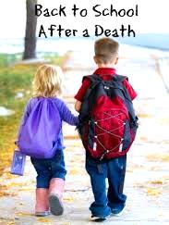
Υποστηρικτικό υλικό
Μιλώντας στα παιδιά για τη ζωή και το θάνατο
Το χρονικό μιας διαδρομής
Αντίο Ποντικούλη
Στηρίζοντας το παιδί που πενθεί
Προτεινόμενη Βιβλιογραφία
Παπαδάτου Δ., Καμπέρη Έ. (2013) Απώλειες ζωής Γέφυρες στήριξης Κατευθύνσεις για τη στήριξη μαθητών που θρήνου, Εκδ. Μέριμνα, Αθήνα.
Herbert M. (2008) Τα παιδιά μπροστά στο πένθος και την απώλεια. Μετ. Αγγελή Κ., Ευσταθίου Γ., Επιµ. Παπαδιώτη - Αθανασίου Β., Εκδ. Ελληνικά Γράμματα, Αθήνα.
Neimeyer R. (2006) Ν’ αγαπάς και να χάνεις, Μετ. Παπάζογλου Ε., Επιμ. Παπαδάτου Δ., Εκδ. Κριτική, Αθήνα.

Slide 14
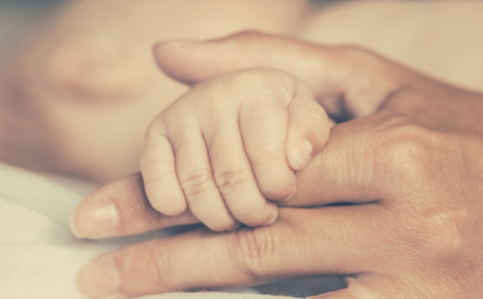
Σας ευχαριστώ πολύ

